Slide 1




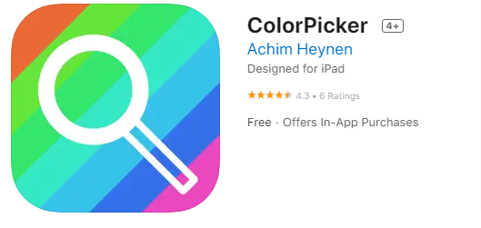




Šiandien naudosime:

Slide 2
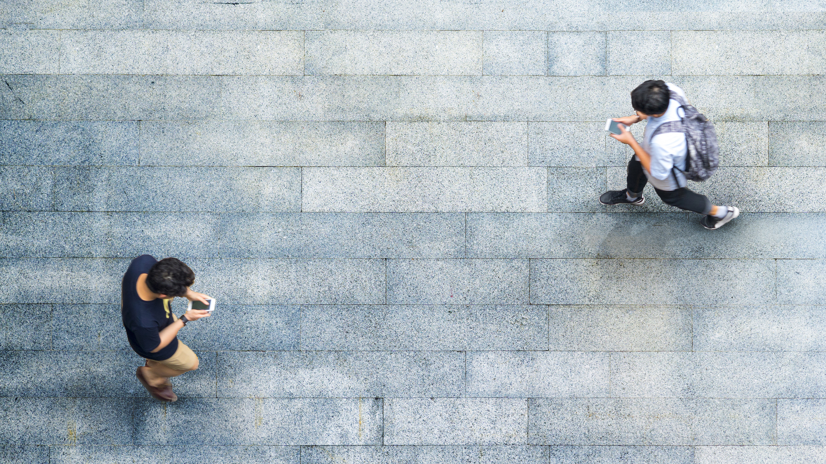



Mobiliųjų telefonų jutikliai gamtamoksliniame tyrime
2023 m. kovo 10 d.

Slide 3
Šiandien naudosime:

Slide 4




Ekrano (neužsirakinimas):
> Display & Brightness > Auto-Lock, then choose a length of time.
Duomenų analizė:

Slide 5
Kodėl šios programėlės?
- Realūs jutikliai, ne simuliacijos
- Vaizduojami pirminiai dydžiai
- Visada kišenėje
- Ypatingai lengvas duomenų eksportavimas

Slide 6
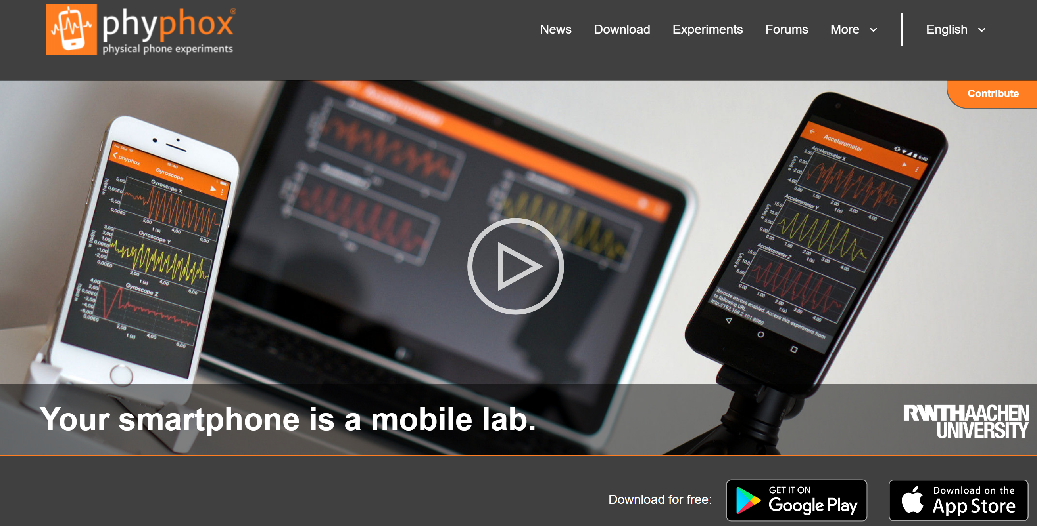

Slide 7
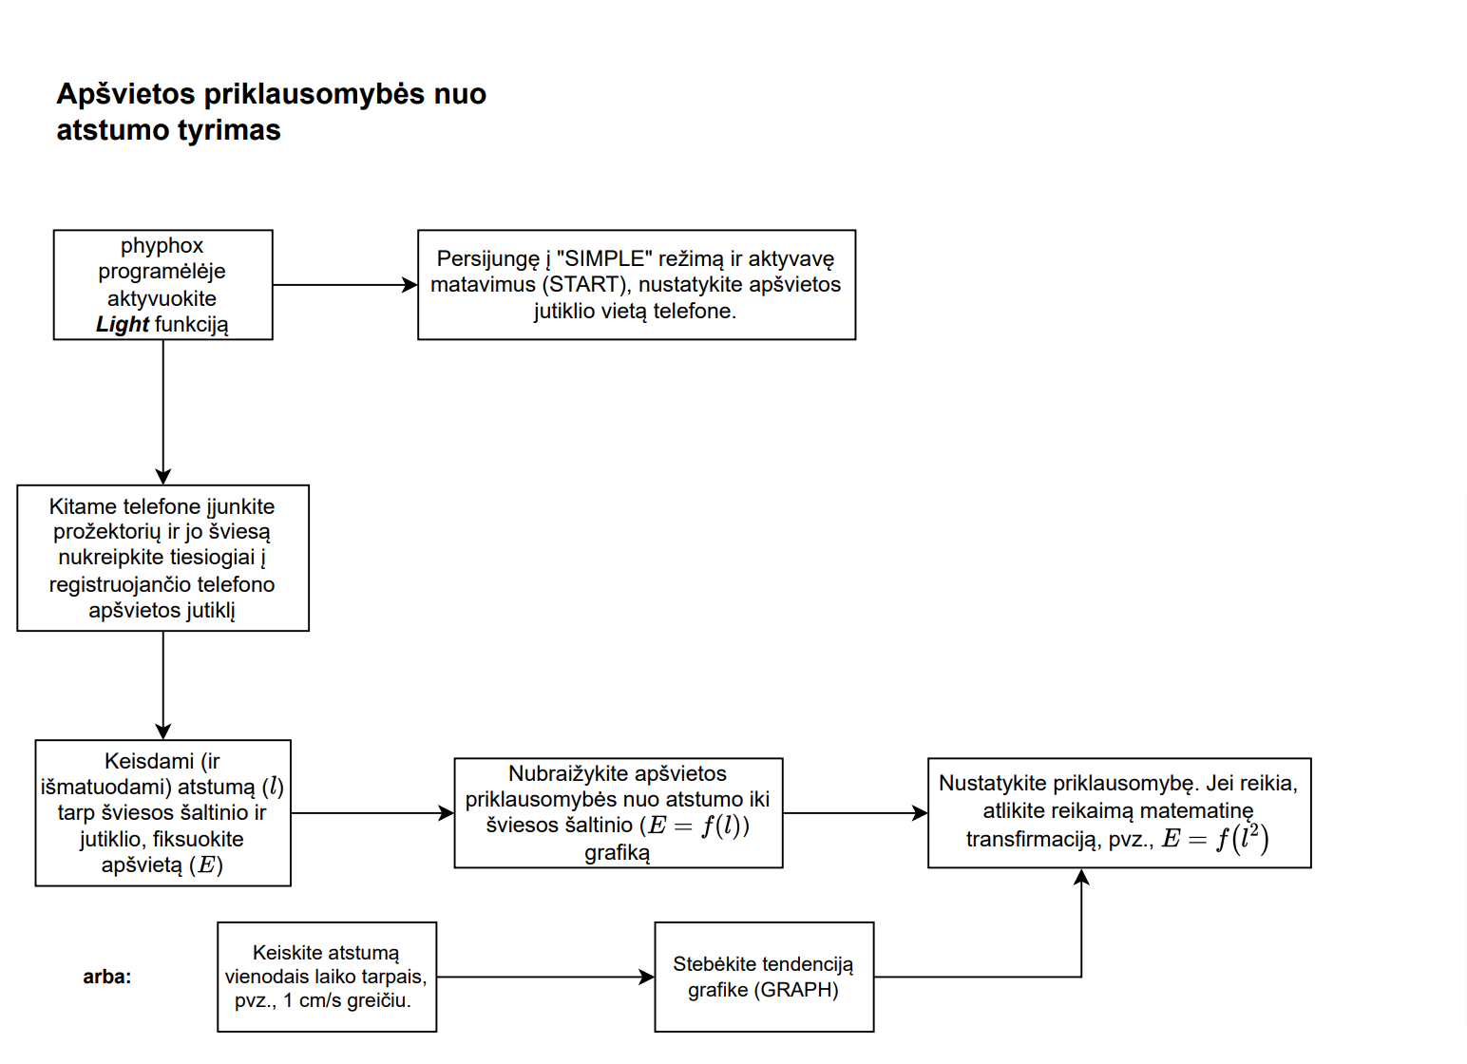

Slide 8
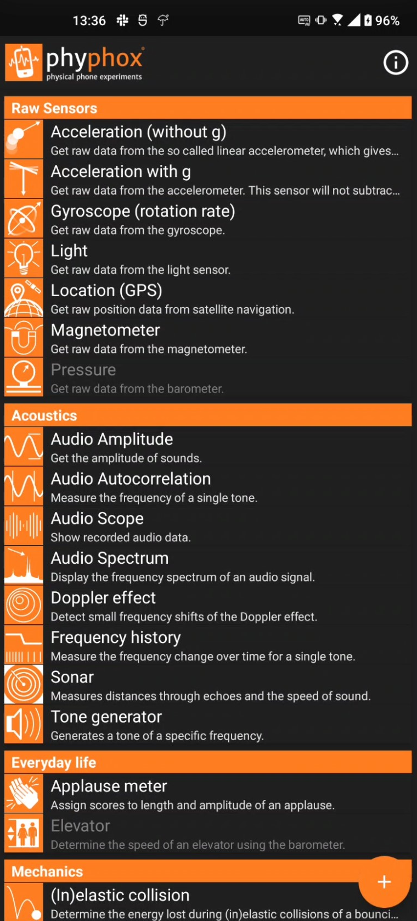
Kitos galimybės:
Laisvojo kritimo laiko trukmės / pagreičio nustatymas
Garso greičio nustatymas
Išsiskyrusių dujų kiekio nustatymas
Cheminės reakcijos kinetika
Raumens nuovargio tyrimas
Paukščių giesmių sonogramos fiksavimas
+ Svyravimai ir kampinis greitis

Slide 9
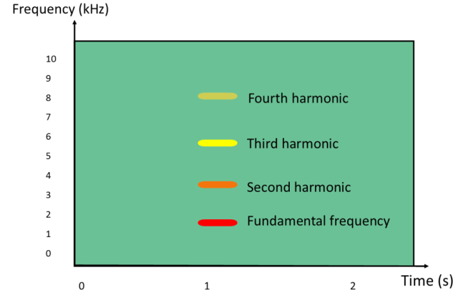
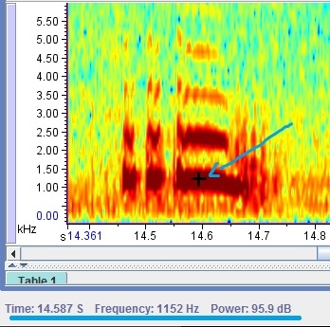
Detaliai apie sonogramas (ir kaip tai pritaikoma paukščių giesmėms):
https://soundbirding.org/index.php/sound-and-spectrograms/
Kompiuterinė sonogramų analizės programa: https://github.com/Christoph-Lauer/Sonogram

Slide 11
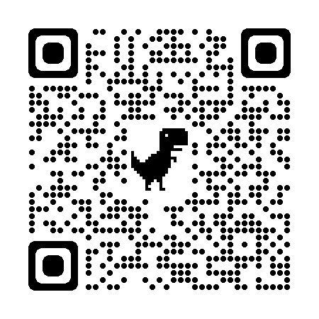
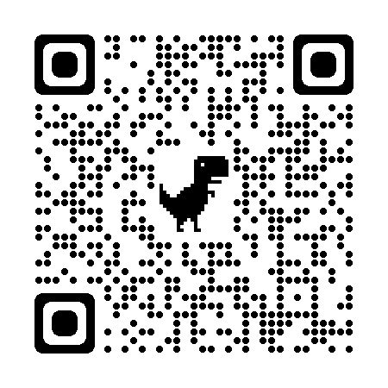
Skaitmeninė akis:

Slide 12
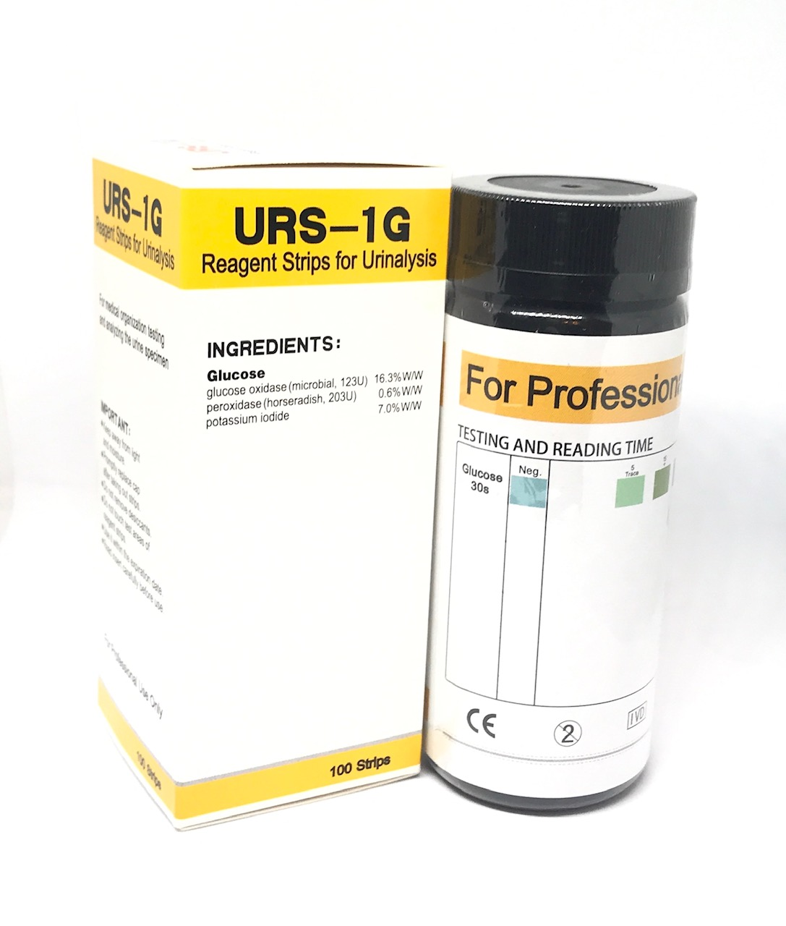
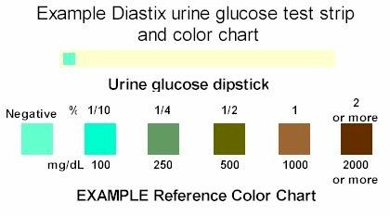

Slide 13
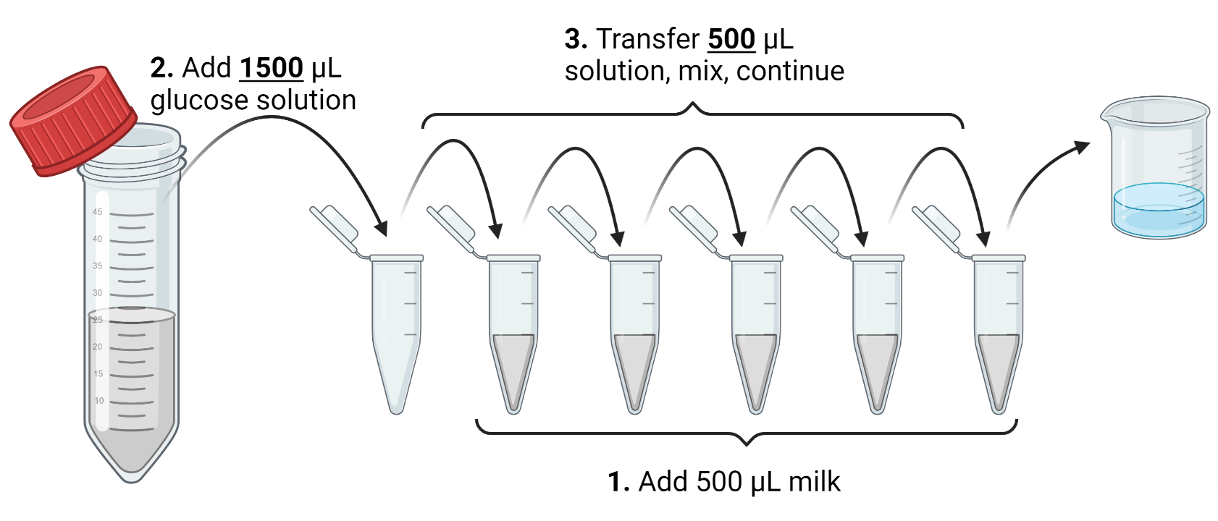
Serijinių skiedimų paruošimas:
20 g/L
10 g/L
5 g/L
... g/L
... g/L
... g/L
20 g/L

Slide 14
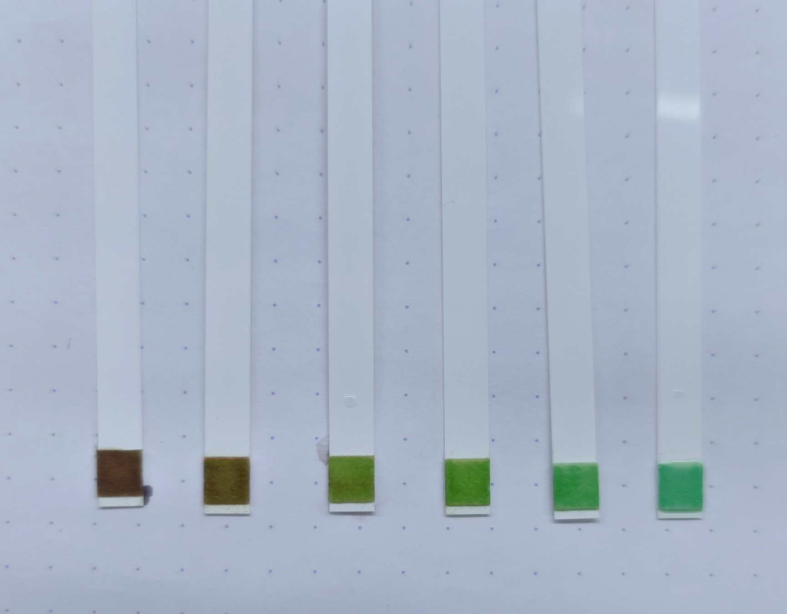
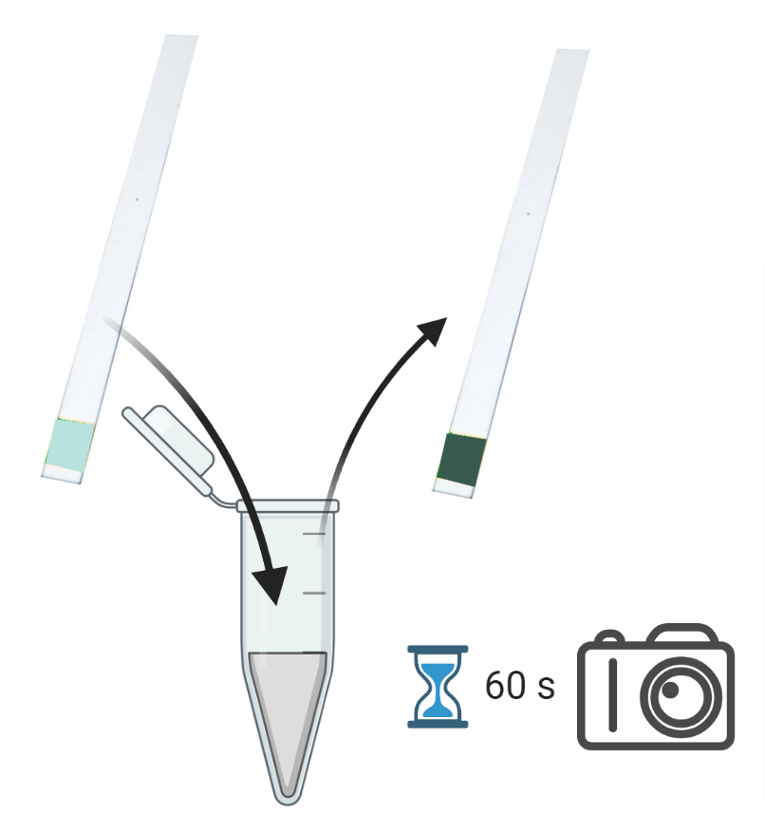
Kalibracinės kreivės paruošimas
g/L
20
10
5 2.5 1.25 0.625
× 6
(po vieną kiekvienai koncentracijai)
g/L
20
10
5 2.5 1.25 0.625
R
G
B

Slide 15
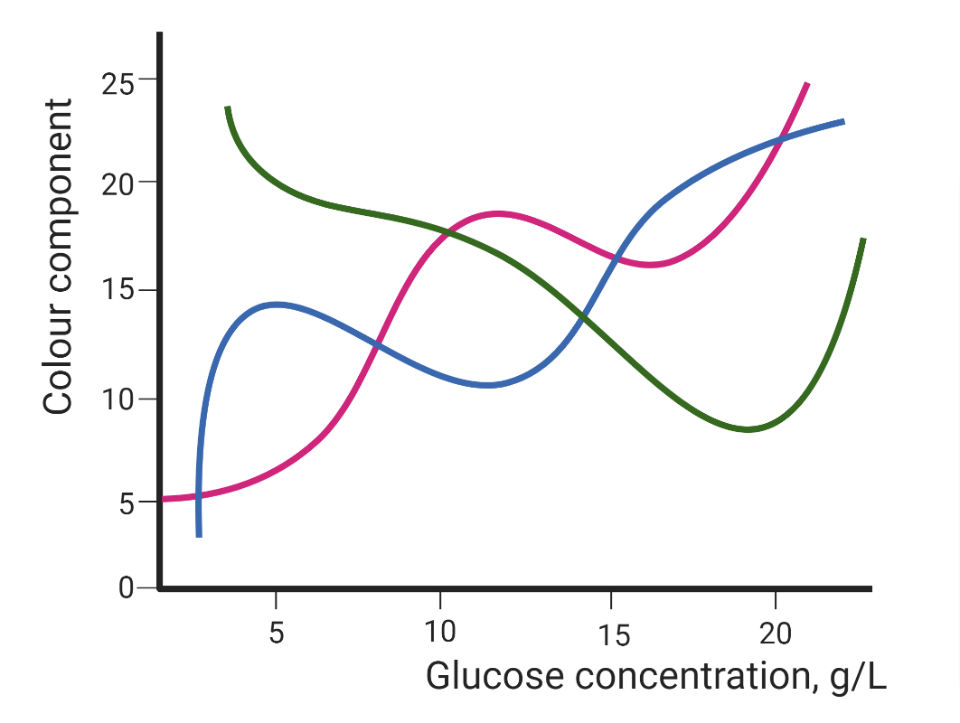
NUBRĖŽKITE GRAFIKUS!
R
B
g/L
20
10
5 2,5 1,25 0,625
G
R
G
B
D A T A
Duomenys
Kalibracinės kreivės

Slide 16
Kurį spalvinį komponentą pasirinktumėte kaip eksperimento kalibracinę kreivę?
R
G
B

Slide 17
Matematinis modelis

Slide 18
Matematinis modelis

Slide 19


Slide 20
